Slide 1
data type
ლაზარე ბურუდლი

Slide 2
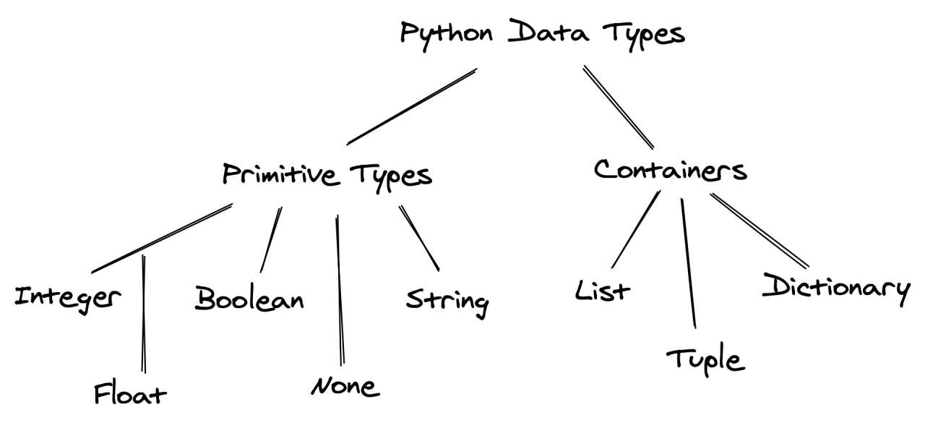
data type
data type-არის რაღაც კონკრეტული სახის ინფორმაციები რომლებიც არის ერთერთი მნიშვნელოვანი ფაქტორი პროგრამირებაში

Slide 3
არსებობს ოთხი ძირითადი სახის data type-ი
String
Integer
Boolean
float

Slide 4
string
არის ისეთი ტიპის ინფორმაცია რომელიც იწერება ბრჭყალებში და არ აქვს რაიმე კონკრეტული მნიშვნელობა
integer
არის ისეთი ტიპის ინფორმაცია რომელიც გვიჩვენებს მთელ რიცხვებს
Boolean
არის ისეთი ტიპის ინფორმაცია რომელიც განისაზღვრება True ან False-ით
Float
ეს არის იმ ტიპის ინფორმაცია რომელიც გვიჩვენებს ათწილად რიცხვებს

